Slide 1
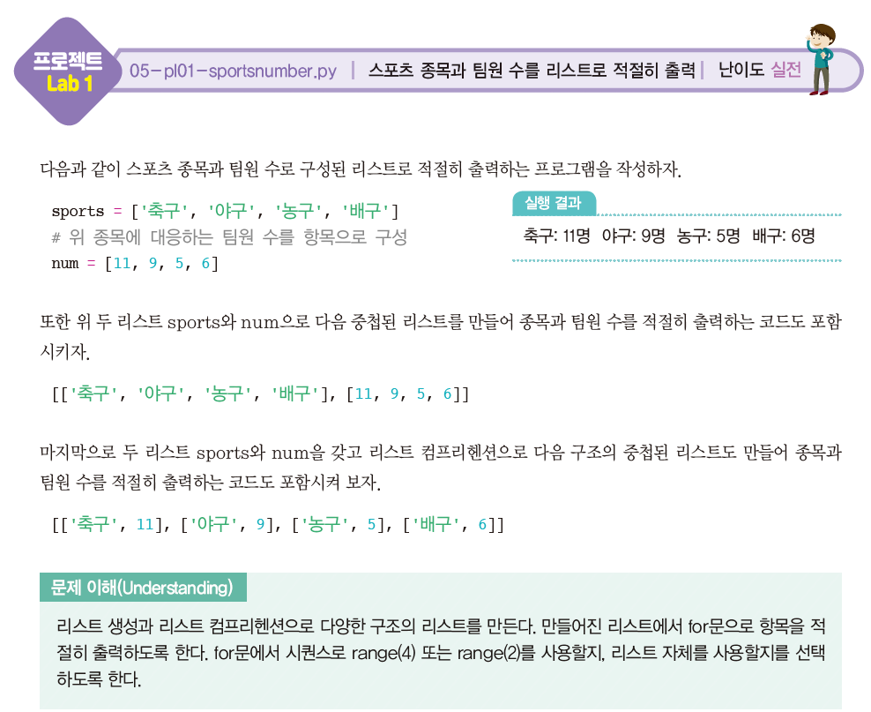

Slide 2
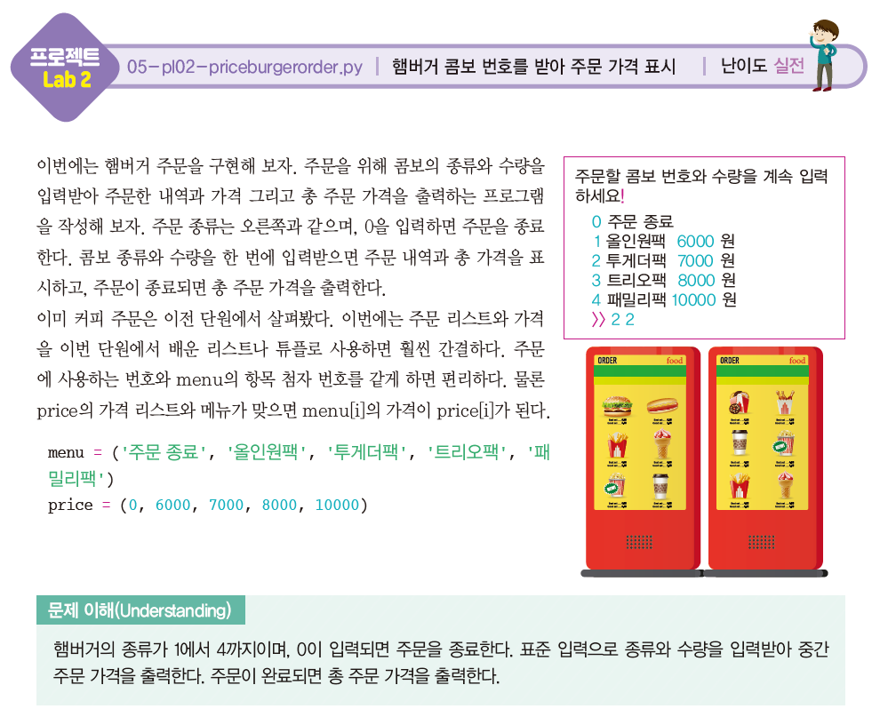

Slide 3
도전! 프로그래밍
1. 1에서 99까지의 난수 10개로 리스트를 만든 후 리스트와 정렬된 리스트, 그리고 내림차순으로 정렬된 역순 리스트를 출력하는 프로그램을 작성하시오.
리스트 [39, 34, 45, 73, 12, 92, 2, 47, 39]
정렬 리스트 [2, 12, 34, 39, 39, 45, 47, 73, 92]
역순 리스트 [92, 73, 47, 45, 39, 39, 34, 12, 2]
#%% 1 Challenge Programming ch05-cp01.py
from random import randint
lst = []
for _ in range(9):
lst.append(randint(1, 99))
print('리스트', lst)
print('정렬 리스트', sorted(lst))
print('역순 리스트', sorted(lst, reverse=True))

Slide 4
도전! 프로그래밍
5. 다음 리스트 sports와 num을 활용해 스포츠 종목과 팀원 수가 번갈아 나오는 리스트를 만들어 다음과 같이 출력하는 프로그램을 작성하시오.
• 리스트 sports에 insert() 메소드로 직접 팀원 수를 삽입
• 리스트 sports의 홀수 참조에 빈 문자 ‘’을 insert() 메소드로 삽입
• 위의 결과 리스트에서 슬라이스 sports[1::2]에 num을 대입
sports = ['축구', '야구', '농구', '배구']
num = [11, 9, 5, 6]
#%% 5 Challenge Programming ch05-cp05.py
sports = ['축구', '야구', '농구', '배구']
sports.insert(1, 11)
sports.insert(3, 9)
sports.insert(5, 5)
sports.insert(7, 6)
print('메소드 insert()로 팀원 수 삽입')
print(sports); print()
sports = ['축구', '야구', '농구', '배구']
for i in range(1, len(sports)*2, 2):
sports.insert(i, '')
print("메소드 insert()로 '' 삽입")
print(sports); print()
num = [11, 9, 5, 6]
sports[1::2] = num
print("슬라이스 sports[1::2]에 num을 대입")
print(sports); print()
메소드 insert()로 팀원 수 삽입
['축구', 11, '야구', 9, '농구', 5, '배구', 6]
메소드 insert()로 '' 삽입
['축구', '', '야구', '', '농구', '', '배구', '']
슬라이스 sports[1::2]에 num을 대입
['축구', 11, '야구', 9, '농구', 5, '배구', 6]

Slide 5
도전! 프로그래밍
8. 1에서 99까지의 난수 10개로 리스트를 만든 후, 다시 이 리스트를 튜플로 변환하고, 다음과 같이 정렬된 리스트와 합, 항목수, 최대, 최소, 평균을 출력하는 프로그램을 작성하시오.
• 함수 tuple(리스트)은 리스트를 튜플로 변환하여 반환
• 함수 sorted(튜플)은 튜플의 항목을 정렬하여 다시 리스트로 반환
• 함수 min(튜플)은 튜플에서 최소인 항목을 반환
• 함수 max(튜플), sum(튜플) 등도 사용
#%% 8 Challenge Programming ch05-cp08.py 간단한 튜플
from random import randint
#리스트 생성
lst = []
for _ in range(10):
lst.append(randint(1, 99))
print('리스트: ', lst)
#함수 list(), sorted
tup = tuple(lst)
print('튜플: ', tup)
print('튜플 정렬된 리스트: ', sorted(tup))
print()
#함수 sum, len, max, min
print('합: %d, 항목수: %d' % (sum(tup), len(tup)))
print('최대 %d, 최소: %d, 평균: %.2f' % (max(tup), min(tup), sum(tup)/len(tup)))
리스트: [91, 5, 80, 31, 56, 73, 92, 11, 24, 96]
튜플: (91, 5, 80, 31, 56, 73, 92, 11, 24, 96)
튜플 정렬된 리스트: [5, 11, 24, 31, 56, 73, 80, 91, 92, 96]
합: 559, 항목수: 10
최대 96, 최소: 5, 평균: 55.90

